Slide 1
Coronavirüs (Koronavirüs)
Arş. Gör. Dr. Niyazi Erdem DELİKANLI
Mart 2020
Çevre Sağlığı Dersi, Konu:4

Slide 2
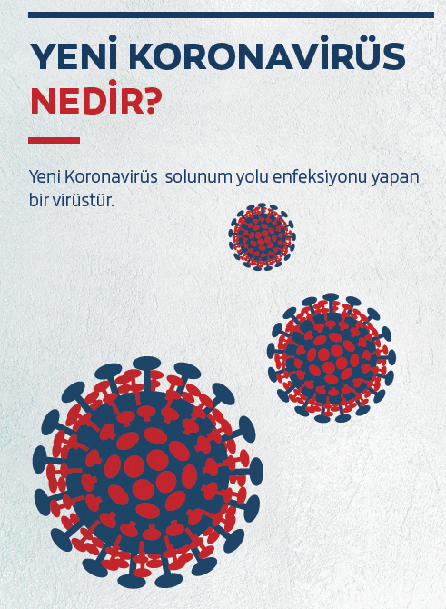

Slide 3
Dünya üzerinde ilk kez 1960’lı yıllarda görülen Covid-19 olarak adlandırılan virüs, koronavirüs ya da corona virüsü adıyla biliniyor. Coronavirüs aralık ayında Çin’in Wuhan bölgesinde yeniden çıkmasıyla beraber internette en çok aranan konulardan birisi oldu. Çin’in Wuhan bölgesi Coronavirüs çıktığı yer olarak bilinmektedir. 400'den fazla koronavirüs bulunuyor ve bunların içinden sadece 4'ü insanlarda hastalığa yol açıyor.

Slide 4
Hafif, orta ve ağır olmak üzere farklı hallerde seyredebilen Koronavirüs (corona virüs) daha önce 2002’de çıkan SARS ile 2012’de çıkan MERS virüsüyle aynı gruptandır. Soğuk algınlığına benzer bir tabloyla ortaya çıkan coronavirüsün (koronavirüs) 2020’de çok ağır tablolarda seyrettiği bilinmektedir. Coronavirüs yani koronavirüs salgını şu anda pek çok ülkenin ortak sorunlarından birisi olmuştur. Çoğu insanın hayatının bir anında karşılaştığı bu virüsün yeni çıkan hali oldukça ağır ve olumsuz sonuçlara neden olmaktadır. Coronavirüs, hayvanlardan insanlara sıçrama yapan virüslerdedir. Bu virüs insanlara geçtiği zaman mutasyona uğrar ve insanlar arasında yayılabilir.

Slide 5
Coronavirüs (Koronavirüs) nerede görüldü?
“Coronavirüs kim yaydı?”, “Koronavirüse kaç kişi yakalandı?” 'Koronavirüs öldürü mü?', 'Corona virüsü nerede görüldü? 'gibi sorular pek çok kişi tarafından merak edilmektedir. 2019’un Aralık, Çin'in Vuhan kentinde ortaya çıkan koronavirüs, bugüne kadar 118 ülkeye yayıldı. 119 bin kişide corona virüs tespit edilirken, virüsün yol açtığı Covid-19 hastalığı yüzünden hayatını kaybedenlerin sayısını. 4 bin 200'ü aştı.

Slide 6
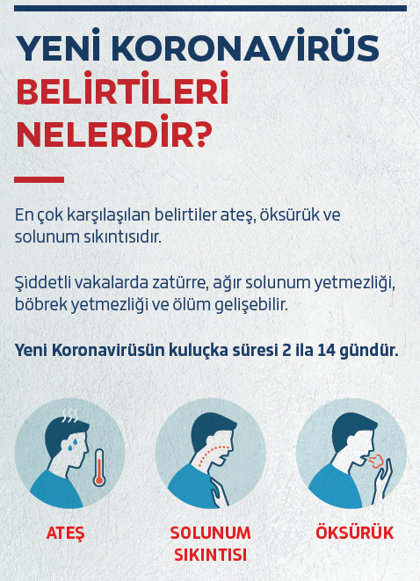

Slide 7
Coronavirüs belirtileri nelerdir?
Coronavirüs belirti veren bir hastalıktır. “Corona virüs” ya da “Corona virüsü” olarak da geçen coronavirüsün belirtileri şöyle sıralanabilir: Kuru öksürük, ateş, halsizlik, kas eklem ağrısı, boğaz ağrısı, burun akıntısı, vücut ağrıları, zatürre, solunum sıkıntısı, nefes darlığı, ishal, bulantı, kusma, iştahsızlık.

Slide 8
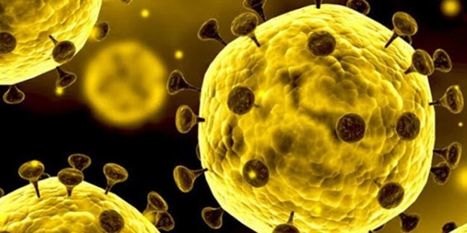
Coronovirüs (Koronavirüs) zararları nelerdir?
Soğuk algınlığına benzer bir tabloyla ortaya çıkan coronavirüs zararları büyük olan bir hastalıktır. Gripten daha ağır tabloyla seyrederek ölüme sebep olmaktadır. Coronavirüs görüntüsü itibariyle grip benzeri bir hastalıktır.

Slide 9
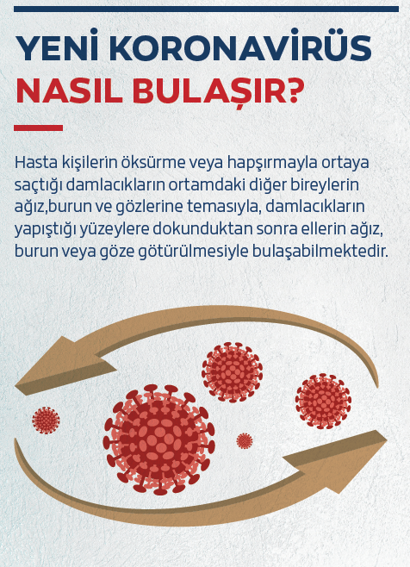

Slide 10
Coronavirüs bulaşıcı mı? Coronavirüs hangi yolla bulaşır?
Dünyayı alarma geçiren koronavirüs soğuk algınlığına yol açan virüslerden biridir. SARS ve MERS-CoV olarak bilinen virüs ailesinin üyesi coronavirüsün bu kadar çok korkutmasının sebebi yayılma gücünün yüksek olmasındandır. 2002-2003 yıllarında salgın yapan SARS da tıpkı şu an olduğu gibi çok korkutan bir virüs olmuştu. SARS hızlı yayılmıyordu; ancak bulaştığı hastalarda ölüm oranı çok yüksekti.

Slide 11
Coronavirüs bulaşıcı mı? Coronavirüs hangi yolla bulaşır?
Coronavirüsün yani koronavirüsün 100'ün üzerinde çeşidi bulunmaktadır. Büyük çoğunluğu hayvanlarda enfeksiyona yol açan, çok azının insanlara bulaşan bir virüs çeşididir. İnsanlara geçen coronavirüsün büyük çoğunluğu hafif bir soğuk algınlığıyla atlatılabilmektedir. Güncel rakamlara göre dünyada coronavirüs bulaşan kişi sayısı 119 bini aştı, Covid 19'dan dolayı hayatını kaybedenlerin sayısı da 4.200' aştı. Ancak “Coronavirüs kaç günde öldürür?” gibi soruların yanıtını vermek mümkün değildir. Coronavirüsün çok az bir kısmı böyle bir mutasyona uğrayarak sadece üst solunum yolunda değil akciğere inebilme becerisini elde etmiştir. Böylece ortaya zatürre tablosuyla birlikte çıkmaktadır. Zatürreyle gelen hastalarda da çok ağır seyirli bir grip tablosuna yol açmaktadır.

Slide 12
Coronavirüs (Koronavirüs) neden olur?
“Corona virüs neden olur?” sorusuyla da internette yer alan coronavirüsü, influenza virüsünün neden olduğu gribal enfeksiyonlara benzer şekilde hapşırık ve öksürük sonucu, havadan damlacık yoluyla solunum sistemine ulaşabilir. Ayrıca enfekte yüzeylerden temasla, ağız ve gözler de bulaş yolu olabilir. “Coronavirüs kaç saatte etki eder?” gibi soruların yanıtı bulunmamaktadır; ama “Coronavirüs kaç günde etkisini gösterir?” sorusunun yanıtını şöyle vermek mümkündür: Virüsün geçişini takiben 5-11 gün içinde öksürük ve ateş gibi genel grip şikayetleri ortaya çıkar. Hastalığın tanısı, solunum yolu salgılarından alınan örneklerle konulmaktadır. Üst solumum yollarındaki bu tabloya, alt solunum yolları tutulumu da eklendiğinde hastanın durumu ağırlaşabilir.

Slide 13
Coronavirüs (Koronavirüs) neden olur?
Coronavirüs; SARS’ta %11 -12 ve MERS’te %35-50 olan yaşam kaybı oranları ile karşılaştırıldığında, %1-2 gibi oldukça düşük bir orana sahip olsa da hızla bulaşabilme özelliğine sahiptir ve bu nedenle tehlike oluşturmaktadır. Son dönemde “Coronavirüs ilacı var mı?” şeklindeki soruların yanıtı aranırken, bilimadamları virüse etki eden ilaç ve aşı çalışmalarını başlattı. Önümüzdeki dönemlerde ilaç ve aşı çalışmalarıyla ilgili bilgiler Dünya Sağlık Örgütü tarafından da paylaşılacaktır.

Slide 14
Coronavirüsten korunma yolları nelerdir?
Coronavirüs, korunma yolları gripten korunma yollarına benzer. Bu hastalıktan korunmak için el hijyeni son derece önemlidir. Coronavirüs korunma yolları olan bir hastalıktır. Sadece Corona virüsü değil pek çok hastalıktan korunmada el hijyeni birinci sırada yer almaktadır. Eller mutlaka temiz tutulmalıdır. Eğer kalabalık ortamlarda bulunuluyorsa, mutlaka bir yere dokunuluyordur. Bu nedenle eller iyice temizlenmeden, ağıza, buruna ya da göze dokunulmamalıdır. Eller su ve sabunla iyice yıkanmalıdır. Alkol bazlı el antiseptiğinden de el temizliğinde faydalanmak mümkündür.

Slide 15
Coronavirüsten korunma yolları nelerdir?
Hasta olunduğunda, hapşırıldığında ya da öksürüldüğünde ele hapşırmamak ve öksürmemek gerekmektedir. Hapşırırken, öksürürken tek kullanımlık kağıt mendil tercih edilmelidir. Mendil bulunamıyorsa, kollardan biri ağız ve burun bölgesine götürülerek çıkacak damlacıkların havaya yayılması engellenebilir. Coronavirüs koruyucu maske kullanımı önemlidir. Hasta olan kişilerin maske kullanarak bu hastalığın başkalarına bulaşması önlenebilir. Ayrıca bağışıklığı güçlendirecek şekilde beslenmek, taze sebze ve meyve tüketmek, bol sıvı almak, kalabalık ve kapalı alanlarda bulunmamak hastalıktan korunmak için alınacak önlemlerdendir. Kapı kollarına dokunulmamalı ve kapı kolları iyi dezenfekte edilmelidir.

Slide 16
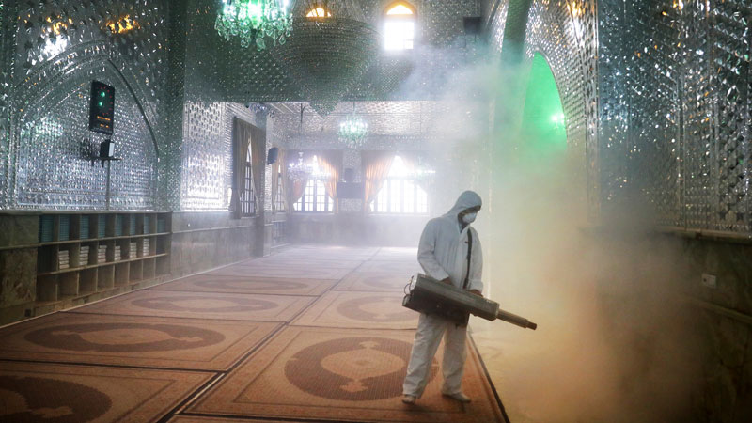

Slide 17
Dünyada Coronavirüs 13.03.2020

Slide 19
Coronavirüs Türkiye’ye girdi mi?
Coronavirüs yani Koronavirüs ile ilgili pek çok sansasyonel bilgi ortaya çıkmaktadır. 13 Mart 2020 tarihi itibariyle ülkemizde koronavirüs şüphesi olan iki kişinin test sonucunun pozitif çıktığı açıklandı. Öte yandan Sağlık Bakanlığı’ndan gelen yazılı açıklamada tüm personel izinlerinin ikinci bir emre kadar iptal edildiği duyuruldu. Sağlık Bakanlığı hastalıkla ilgili dünyadaki gelişmeler ve hastalığın uluslararası yayılımı yakından takip edilmektedir. Yeni Koronavirüs (2019-nCoV) Bilim Kurulu oluşturulmuştur. Hastalığa yönelik tanı, olası vakada uygulanacak prosedürler, korunma ve kontrol önlemleri ile ilgili bir rehber hazırlanmıştır.

Slide 20
Corona virüs (Koronavirüs) tedavi yöntemleri nelerdir?
. Ancak coronavirüs korunma yolu olan bir hastalıCoronavirüs tedavisi belirli bir tedavisi olmayan bir sorundurktır. Tedavide solunum sıkıntısı çeken hastalara solunum desteği verilmektedir. Ateş varsa ateş düşürücü verilmektedir. Herhangi bir antibiyotik Corona virüs üzerinde etkili değildir. Corona virüs yan etkileri de incelenmekle birlikte, virüsle ilgili etkili bir ilaç yoktur. Bir aşısı yok. Antibiyotikler de diğer viral enfeksiyonlarda olduğu gibi etkili değiller. Antibiyotikler yalnızca bakterilere karşı etkilidir. Corona virüs enfeksiyonunda grip gibi hastalıklarda ve soğuk algınlığında antibiyotiklerin hiçbir etkisi bulunmamaktadır. Corona virüs bayılma ya da buna benzer semptomlara neden olmamaktadır. Genel semptomları ateş, halsizlik, öksürük, nefes darlığın gibi gribe benzemektedir.

Slide 21
Koronavirüs öldürür mü
Solunum sıkıntısına neden olan Covid19 akciğerlerde viral pnömaniye yol açıyor. Normal bir soğuk algınlığı şeklinde belirti veren hastalık ağır seyrettiği zaman akciğerde tutuluma neden oluyor. Bunun sonunda solunum sıkıntısı hatta solunum yetmezliği meydana geliyor. Sonraki aşamada hasta kaybedilebilmektedir. Buna benzer 2002 yılında SARS enfeksiyonunda hastaların yüzde 10’u hayatını kaybetmişti. Bunun kaynağı Misk kedisiydi. 2012’de ortaya çıkan MERS enfeksiyonunda ise hastaların yüzde 34’ü hayatını kaybetti. Bu virüsün kaynağı ise develerdi. Dünya Sağlık Örgütü’nün (WHO) dünya genelinde 44 bin hastaya dayandırdığı araştırma verilere göre corona virüsün bulaştığı kişilerin; %81'i hafif atlatıyor, %14'ü ciddi geçiriyor, %5'i ise ağır şekilde hastalanıyor. Coronavirüs nedeniyle yaşamını yitirenlerin oranı %1 ila %2 arasında değişiyor. Hastalık 9 yaşın çocuklarda pek görülmezken, 80 yaş üzerinde ölümcüllük oranının artış gösterdiği anlaşılıyor.

Slide 22
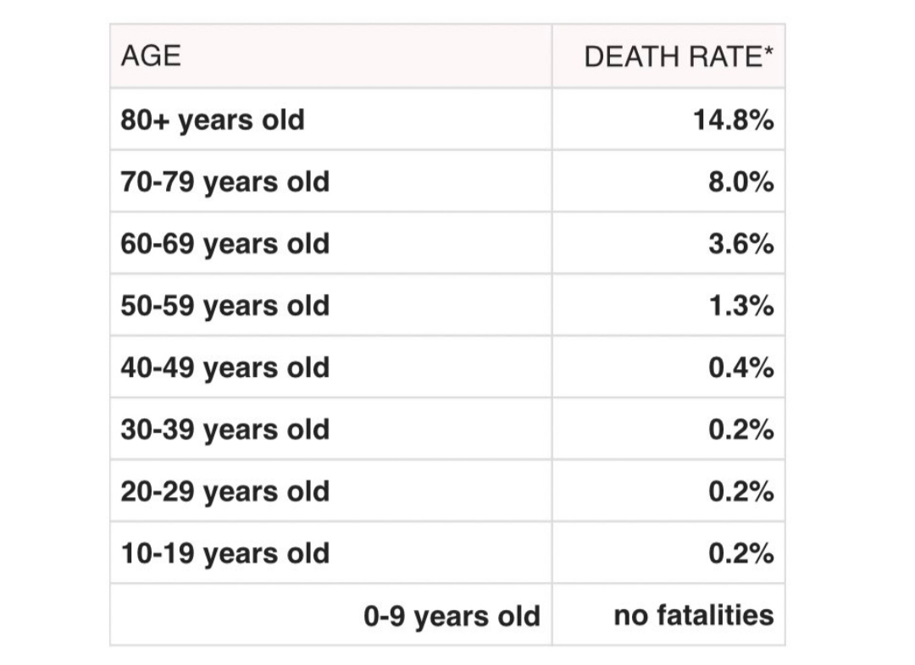

Slide 23
Coronavirüste riskli kişiler kimlerdir?
Özellikle yaşlılarda, kanser ya da bağışıklığı baskılayan hastalıkları olanlarda, akciğer hastalıkları bulunanlarda bu tablo daha da ağır seyrediyor. Covid 19 nedeniyle yaşamını yitirenlerin tamamında altta yatan farklı hastalıkların varlığının söz konusu olduğu söylenebilir.

Slide 24
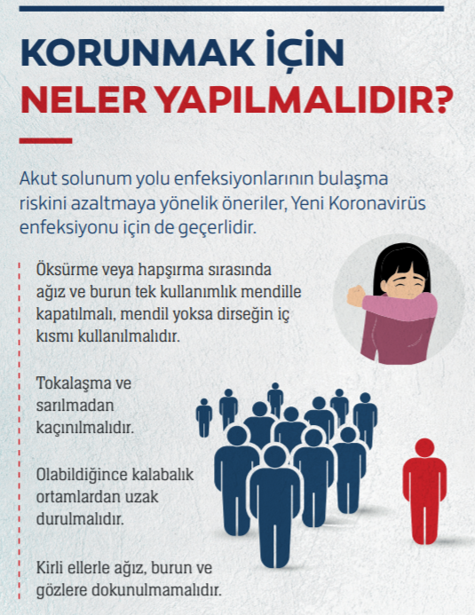

Slide 25
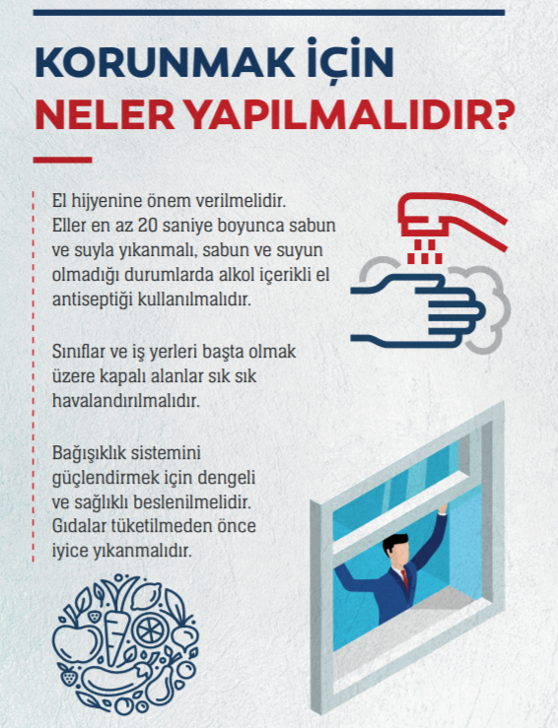

Slide 26
Koronavirüste el yıkamanın önemi nedir?
Bulaşıcı hastalıklarda el yıkamanın çok önemli bir yeri vardır. Virüs bir yerlere dokunma yoluyla ellere bulaştığında elleri yıkayarak çok kolay bir şekilde temizlenebilecekken ellerin ağza, yüze, buruna temasıyla bulaşmaktadır. Sık sık el yıkama imkanı bulamayacağı ortamlarda çalışanlar içinse çantada taşınabilecek sıvı ya da mendil şeklinde el dezenfektanları bulundurulması gerekmektedir. Özellikle toplu taşıma araçlarından indikten sonra mutlaka dezenfektanlarıyla eller temizlenmelidir.

Slide 27
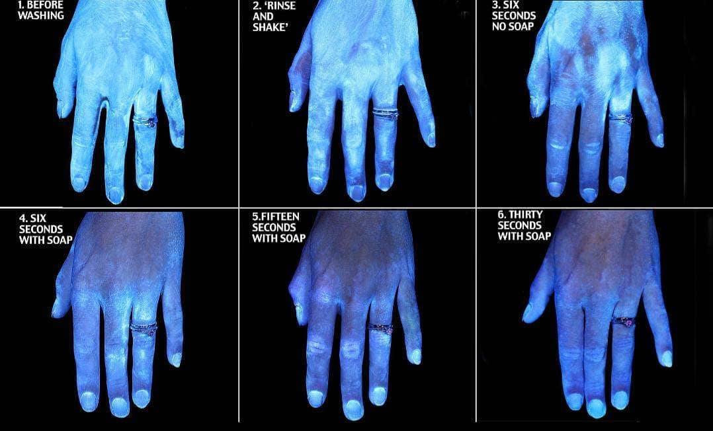

Slide 28
Koronavirüste el yıkamanın önemi nedir?
6 fotoğraf da Glo-Germ isimli (mikroba yapışan ve sadece morötesi ışık altında görünür olan) bir krem kullanılarak bir kadının elinde ne kadar bakteri bulunduğu morötesi ışıkla görünür hale getiriyor.
Fotoğraflar, "yıkamadan önce", "durulama ve silkeleme", "6 saniye sabunsuz" ve "30 saniye sabunlu" gibi farklı temizlik kademelerinde ellerin durumunu gösteriyor.
İlk birkaç fotoğraf geriye kalan bakteri yoğunluğunu ortaya çıkarırken, birbirine daha yakın olsa da 15 saniye ve 30 saniye sabunla yıkama arasındaki kayda değer farkı da ortaya çıkardı.

Slide 29
Coronavirüs’ten korunmak için bu uyarıları dikkate alın
1-Ellerinizi sık sık, 20 saniye süreyle su ve sabunla yıkayın.
2-Küçük çocuklara hijyen kurallarını sürekli hatırlatın, ellerini yıkamasını sağlayın.
3-Su ve sabun bulunamıyorsa, alkol bazlı bir el dezenfektanı kullanın.
4-Öksürürken veya hapşırırken, ağzınızı ve burnunuzu kağıt mendille kapatın, ardından mendili mutlaka çöpe atın.
5-Kirli ellerle ağzınıza, burnunuza ve gözlerinize dokunmayın.

Slide 30
Coronavirüs’ten korunmak için bu uyarıları dikkate alın
6-Hastalarla aynı tabaktan yemek yemek, aynı bardağı paylaşmak veya yakın temastan kaçının.
7-Kapı kolları ve oyuncaklar gibi sık dokunulan yüzeyleri temizleyin ve dezenfekte edin.
8-Riskli bölgelere seyahat edilmesi gerekiyorsa hayvanlarla temas öncesi ve sonrası düzenli olarak ellerinizi yıkayın.
9-Hasta hayvanlarla temastan kaçının.
10-Çiğ ya da iyi pişmemiş hayvan ürünlerini tüketmeyin.

Slide 31
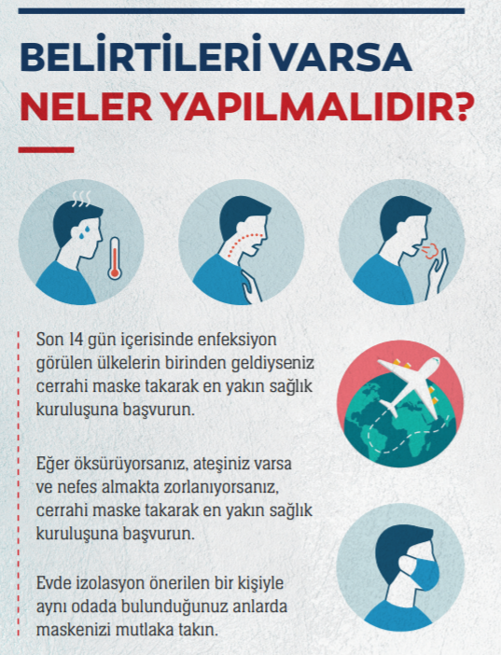

Slide 32
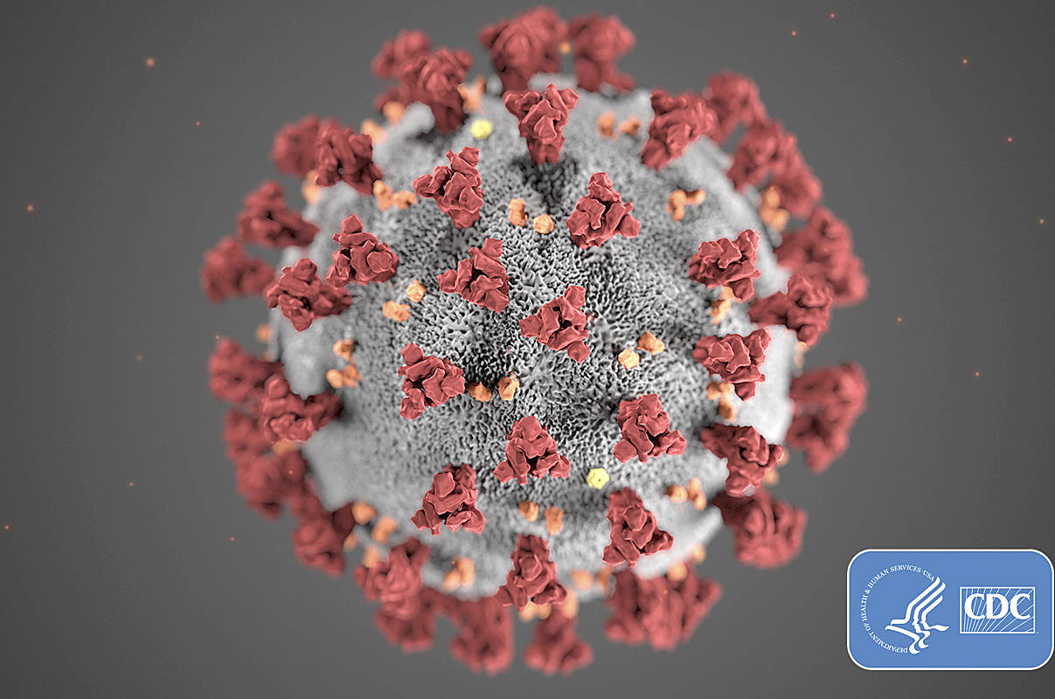
Corona virüsten şüphelenen hasta ne yapmalı?
Corona virüs varlığından şüpheleniliyorsa, en yakın sağlık kuruluşuna başvurulmalıdır. Bu sağlık kuruluşuna ulaşma yolunda ise hasta kişi mutlaka ağız ve burnunu bir maskeyle kapatmalıdır.

Slide 33
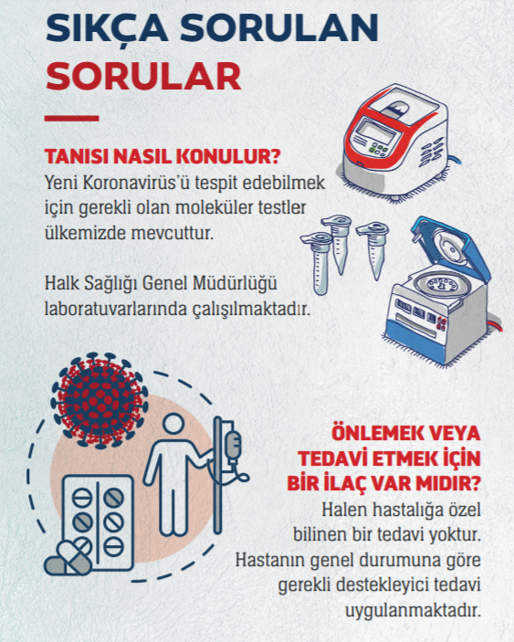

Slide 34
Seyahat eden kişiler coronavirüsten nasıl korunur?
Ateş, öksürük, kas, eklem ağrıları, baş ağrıları, solunum sıkıntısı olan herkesin seyahatini ertelemesi gerekmektedir. Ayrıca seyahat edecekler bağışıklığı güçlü tutmak için salgın dönemlerinde uykusuz kalmamalıdır. Şeker hastaları, kanser hastaları, daha önce kemoterapi gören kişiler, romatizmal hastalığı olanlar, akciğer, kalp hastalıkları olanlar, astım, KOAH gibi solunum hastalıkları olanlar seyahatlerini ertelemeli ve çok kalabalık ortamlara girmemelidir. Bunlar sadece coronavirüs için değil influenza gibi diğer nezle virüsleri için de geçerlidir.

Slide 35
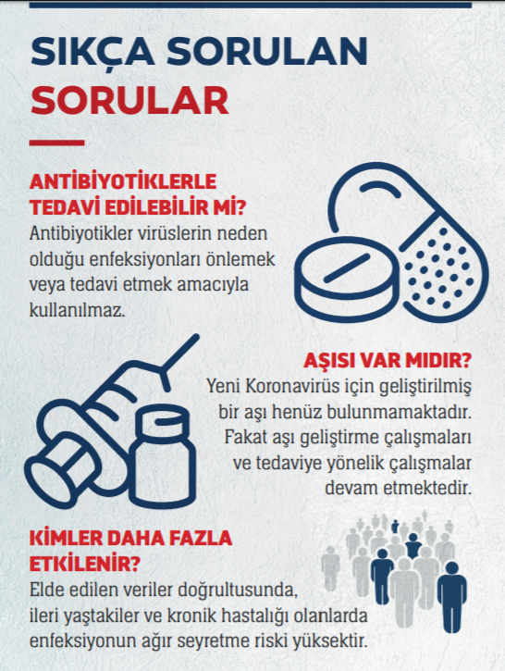

Slide 36
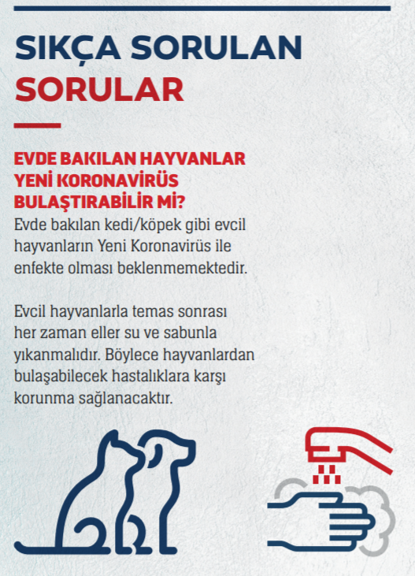

Slide 37
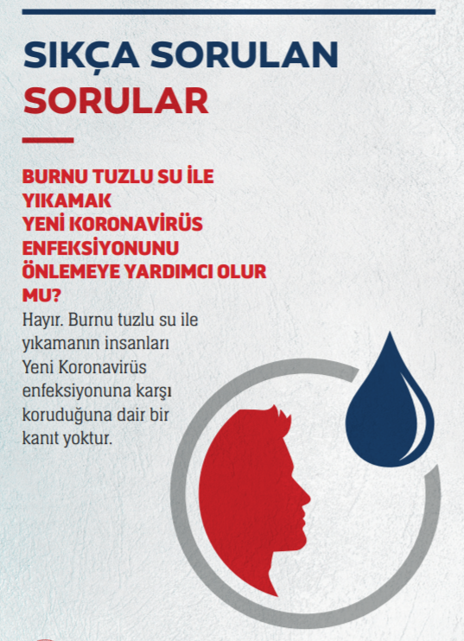

Slide 38
Kaynaklar
www.memorial.com.tr
www.hsgm.saglik.gov.tr
TC. Sağlık Bakanlığı
https://www.dailymail.co.uk
3Blue1Brown on YouTube
www.coronavirus.app
Covid-19 Death Risk by Age According to a Chinese Epidemiology Journal

